Slide 2
助教聯絡資訊
姓名：林依榮 信箱：rachelozaki@gmail.com
姓名：張宇軒 信箱： yeushan@gmail.com
姓名：蔡承宏 信箱： msn0459789123@gmail.com
姓名：張誌恒 信箱： jhihheng850101@gmail.com

Slide 3
Outline
上週重點複習
二維陣列_字串
課堂作業

Slide 4
Outline
上週重點複習
二維陣列_字串
課堂作業

Slide 5
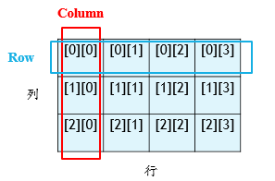
上週重點複習–二維陣列– 1/3
範例： int array[3][4];
表示array是由3列與4行所組成的二維陣列，如下

Slide 6
上週重點複習–插入排序法 – 2/3
1.從未排序數列取出一元素。
2.往前和已排序數列元素比較，直到遇到不大於自己的元素並插入此元素。
3.重複以上動作直到未排序數列全部處理完成。

Slide 7
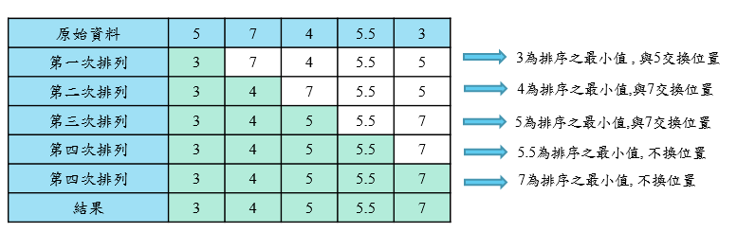
上週重點複習–選擇排序法 – 3/3
選擇排序的原理是每次都在剩下的資料中找出最小的資料，將該資料丟到當前的正確位置。

Slide 8
Outline
上週重點複習
二維陣列_字串
課堂作業

Slide 9
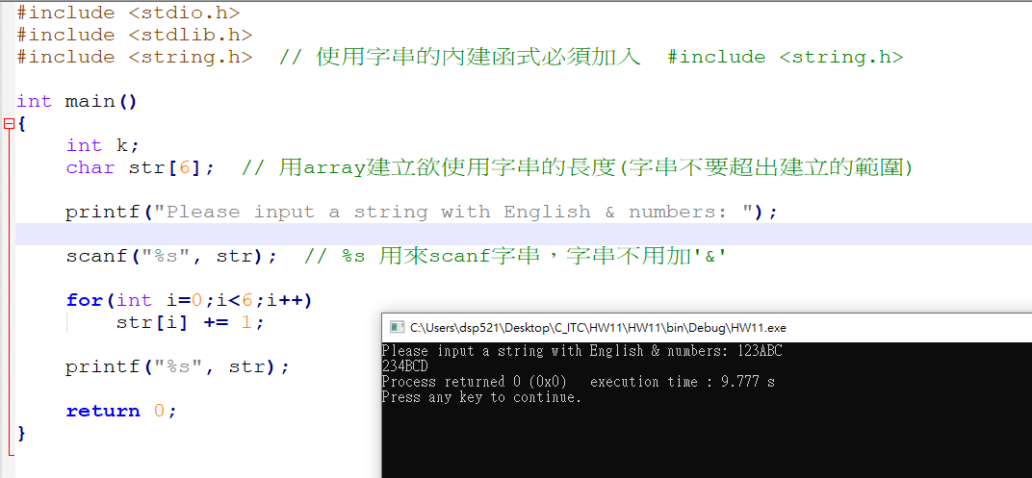
二維陣列_字串 – 1/5

Slide 10
二維陣列_字串 – 2/5
String語法
單引號內是字元，雙引號內是字串
例如：
char cha = 'a’; // 是字元
char str[10] = “abc”; // 是字串
注意陣列大小，避免輸入超過上限
輸入/顯示字串
例如：
scanf(“%s”, &str); // 可直接輸入整串，字串結尾處會被自動設成 ‘\0’ )
printf(“%s”, str); // 可直接讀取整串，直到讀到’\0’才停止)

Slide 11
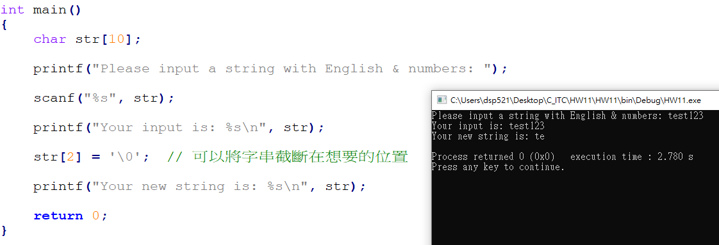
二維陣列_字串 – 3/5

Slide 12
二維陣列_字串 – 4/5
String.h函式庫
strlen(str); // 回傳字串長度
strcmp(str1, str2); // 比較兩字串，如果相同回傳0，不同則回傳非零值
strcpy(str1, str2); // 將字串(str2)的內容複製到(str1)
strcat(str1, str2); // 將字串(str2)的內容接在字串(str1)的後面並將結果存入字串(str1)

Slide 13
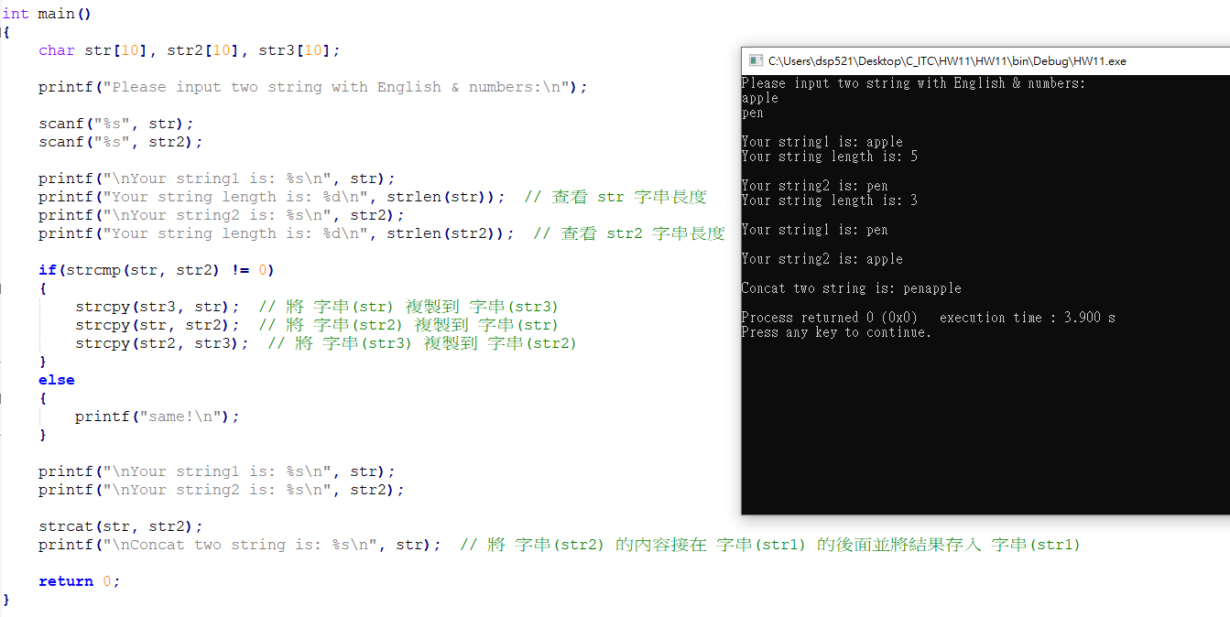
二維陣列_字串 – 5/5

Slide 14
Outline
上週重點複習
二維陣列_字串
課堂作業

Slide 15
課堂作業 – 1/2
請寫一系統，讓使用者能註冊和登入，註冊時，能將使用者的帳密存入資料庫(sql.txt)。登入時，能將使用者輸入與資料庫進行比對，判斷帳密是否正確。
注意：sql.txt的檔案需要保存，下次開啟程式時就不需重新註冊。

Slide 16
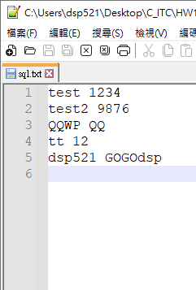
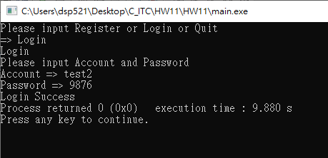
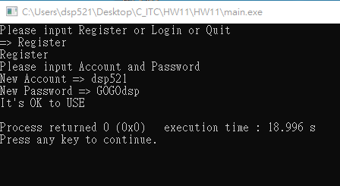
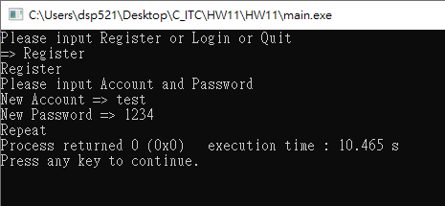
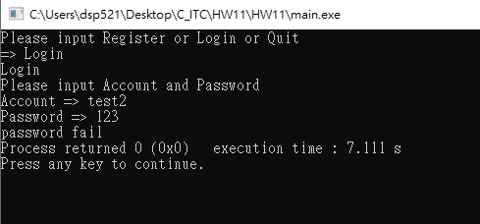
範例 – 1/2

Slide 17
課堂作業 – 2/2
元元今天想要幫手機設定一個圖形鎖以防別人偷用，請幫元元設定一個圖形鎖，並且能夠做登入判斷。
條件:
請使用字串做比較
一個點不能畫過兩次
用數字1~9顯示出密碼鎖的9個位置
輸入密碼後，將畫過的路徑用數字“1”表示，其餘用數字“0”表示
提示:
字串、字元在程式中是用ASCII方式儲存，調用時醒注意
Ex.字元“A”是65 字元“1”是49 可參考附錄ASCII table

Slide 18
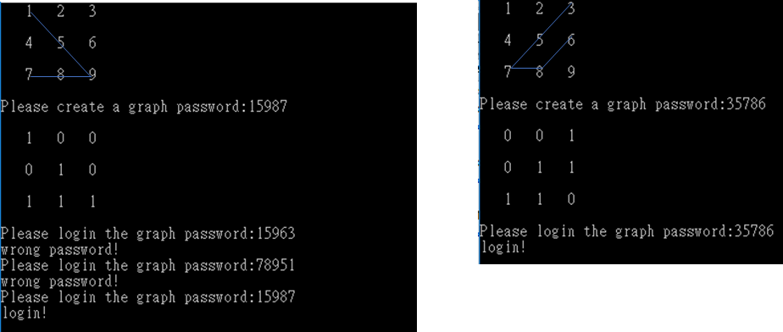
課堂作業 – 2/2範例

Slide 19
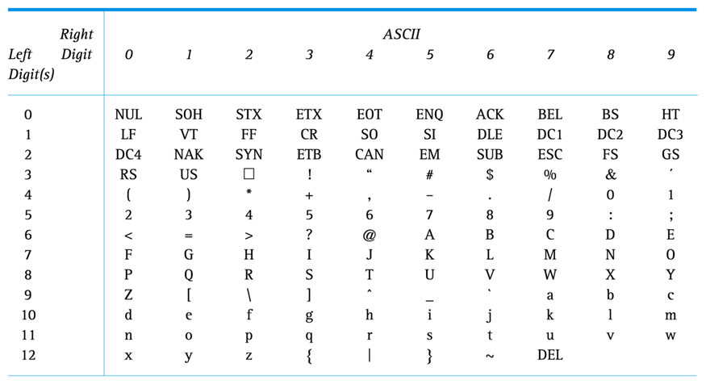
附錄--ASCII table

Slide 20
謝謝聆聽
2021.11.07

